Slide 1
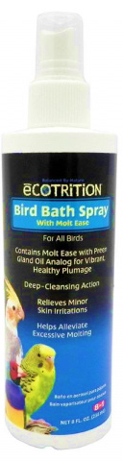
8in1 Bird Bath Спрей для очистки перьев
Свойства
Выгода
1
Аналог масла сальных желез в составе
Гель алоэ вера
Ланолин в составе спрея
Спрей содержит безопасные увлажнители и эмульгаторы
Уникальный мягкий состав компонентов спрея
создает защитную пленку на поверхности перьев, которая поддерживает иммунитет, усиливает естественную яркость окраса
уменьшает воспаление и раздражение кожи, снижает шелушение и укрепляет состояние перьев
увлажняет кожу птиц, способствует быстрому и эффективному избавлению перьевого покрова от различных загрязнений
которые сокращают и облегчают процесс линьки, при этом, не вызывая аллергических и токсических реакций
позволяет применять его птицам всех видов и возрастов
2
3
4
8in1 Bird Bath Спрей для очистки перьев
5

